Slide 1
实验六—SVM拓展实验

Slide 2
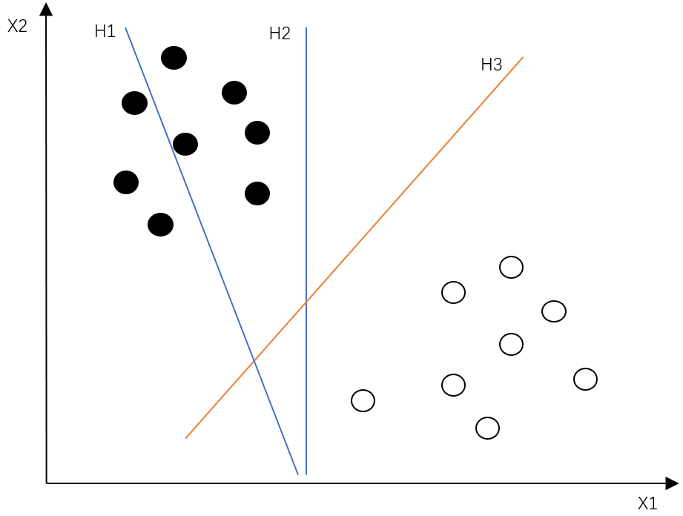
实验六
SVM（Support Vector Machine）
SVM算法是一个分类算法，SVM算法最基本的思想就是基于训练集在样本空间中找到一个划分超平面，将不同类别的样本分开。
但往往能够将训练样本划分开的超平面很多，我们需要找到一个最好的解

Slide 3

实验六
直观上来看，我们会选择线H3来划分训练样本而不是线H1和H2，因为我们可以发现线H3会对于两种类别的样本边缘局部扰动的容忍性更好，在训练集有噪声的情况下，采用线H2的划分标准可能会有比较大的误差，而线H3的分界面受到的影响会比较小，也即它的泛化能力更强，在样本空间中，划分超平面可通过如下线性方程来描述：

Slide 4
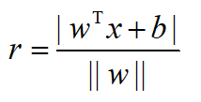
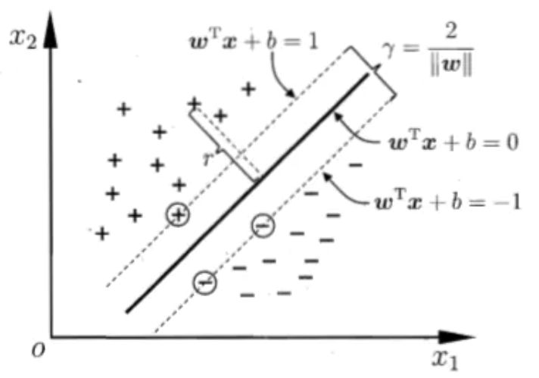
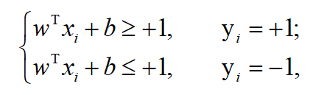
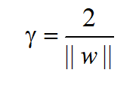
实验六
如何得到最好的超平面？
任意点到超平面的距离：
找到距离超平面最近的点，称其为“支持向量”，满足以下公式：
两类支持向量距离之和：间隔

Slide 5
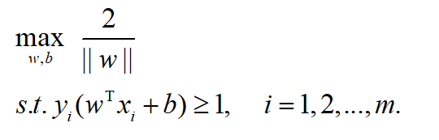
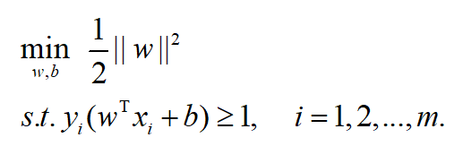
实验六
  如何得到最好的超平面？
等价于：采用拉格朗日乘子法得到对偶问题进行求解

Slide 6
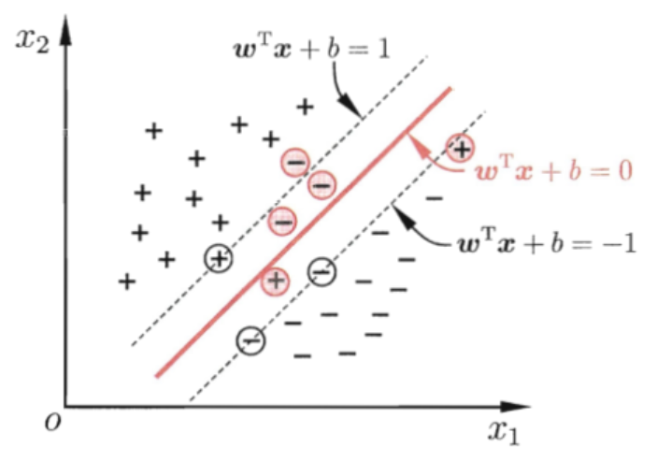
实验六
  软间隔：允许有小部分的分类误差（添加惩罚项）
  我们采取软间隔的方法来允许算法在一些样本上出错，同时在我们的目标函数中加入惩罚项，以此来让算法能够得到更好的应用。

Slide 7
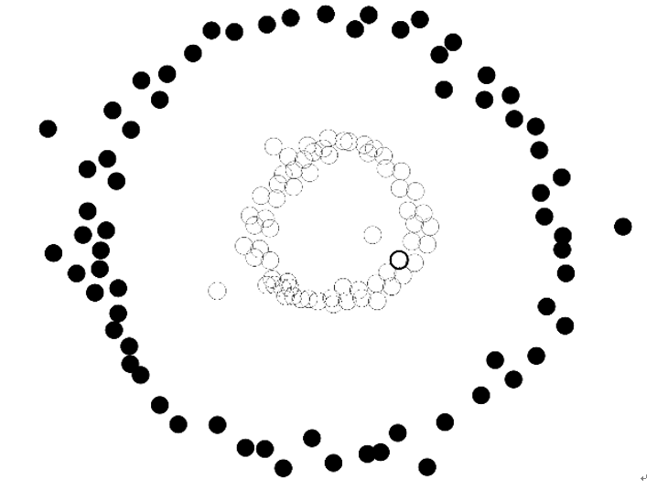
实验六
  线性不可分情况：使用核函数进行升维操作
  巧妙的在更高维度的空间中找到划分平面，同时利用核函数性质使得我们不用提高我们的计算复杂度

Slide 8
实验六
  实验六 拓展实验
    demo工作流名称：demo_exp6
    实验数据简介：iris数据集
    实验操作：下载数据集，转换数据集格式，数据集划分，模型训练，模型预测

Slide 9
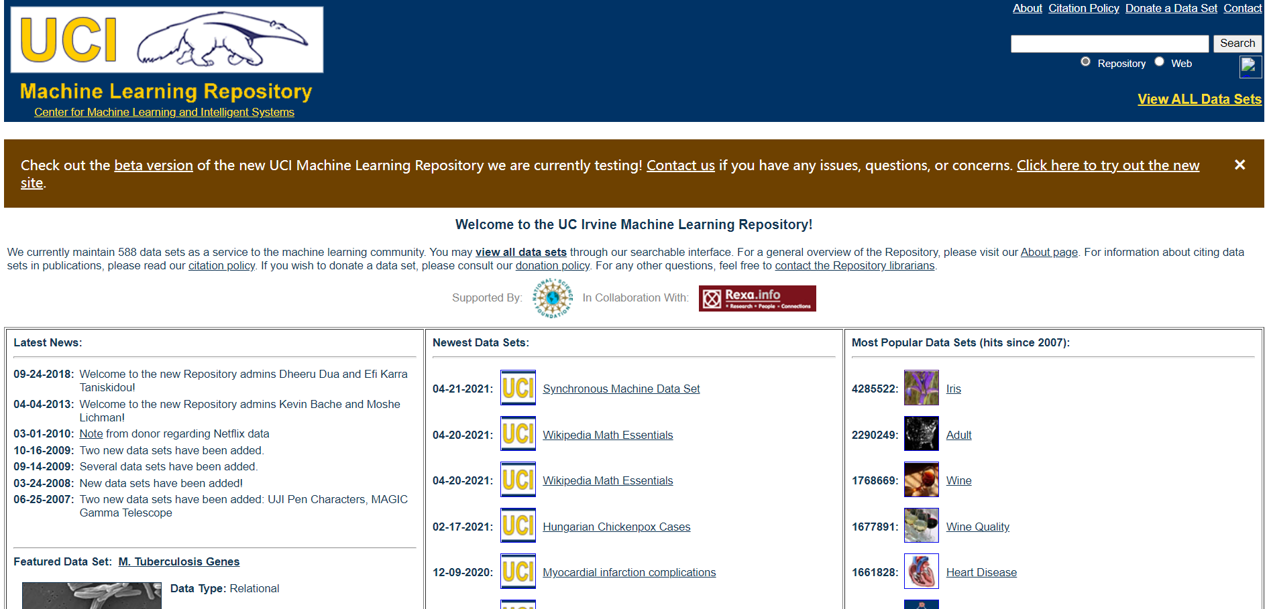
实验六
  数据信息
数据下载网址：http://archive.ics.uci.edu/ml/index.php

Slide 10
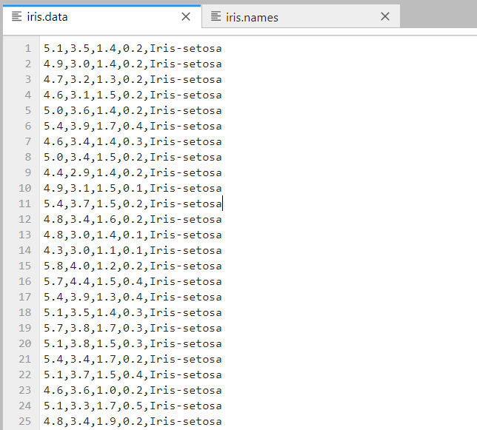
实验六
  数据下载完成之后上传至BDAP平台在线编程模块

Slide 11
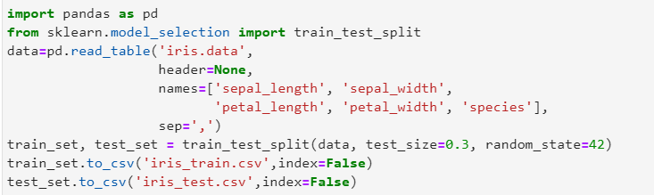
实验六
  利用pandas库进行数据格式转换
  利用sklearn库将数据集划分为训练集和测试集

Slide 12
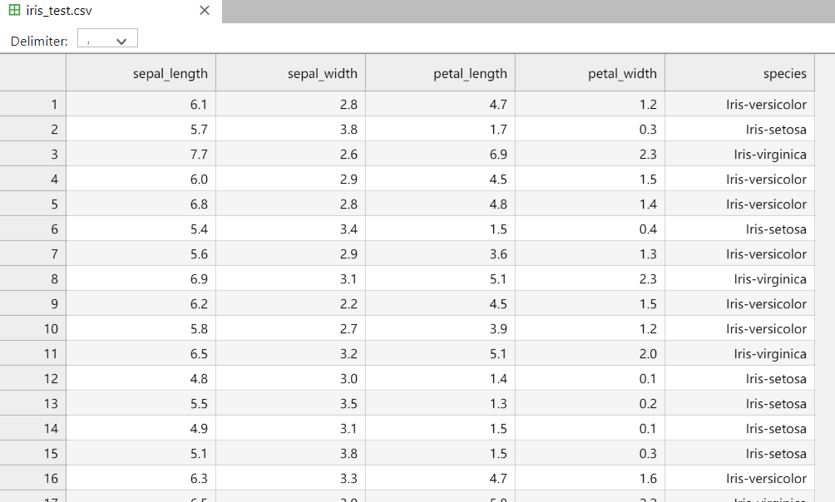
实验六
  预览得到的csv文件并上传至BDAP平台

Slide 13
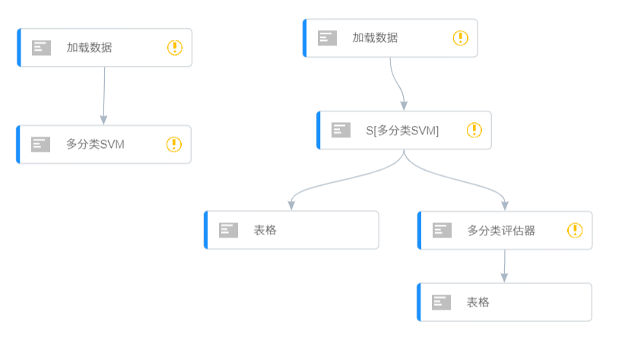
实验六
  搭建工作流

Slide 14
实验六
  基于这是拓展实验，参数配置将会演示一次，但并不会展示在ppt中，请同学们自行完成参数配置并得到实验结果

Slide 15
选做实验：波士顿房价预测

Slide 16
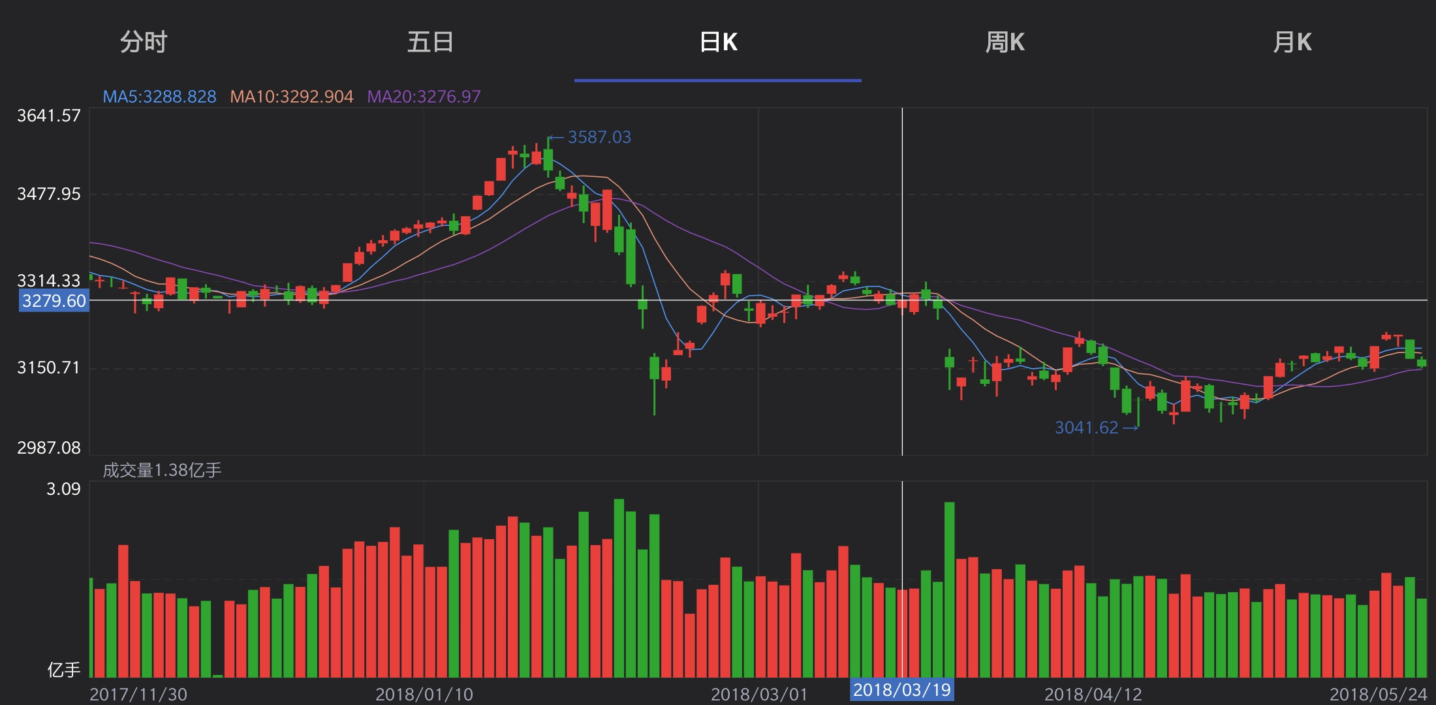
选做实验
现实生活中的回归分析
  人类生活的现实社会经常遇到预测的问题，比如预测房价高低、股票走势等，而影响这些结果的因素是多种多样的，如房子所在城市、交通情况、学校分布等都会影响房价高低。
  建立影响因素（自变量）与最终结果（因变量）之间关系的方法就是回归分析。
(a) 股价K线图

Slide 17
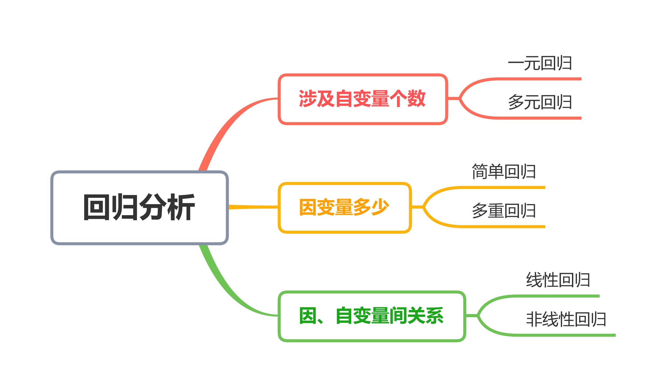
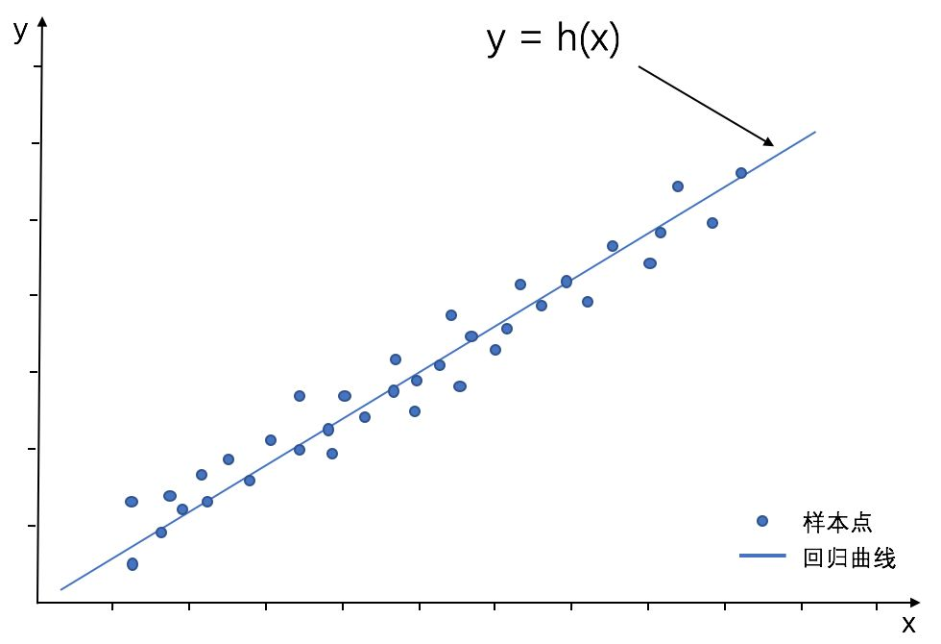
选做实验
回归分析定义
  确定两种或两种以上变量间相互依赖的定量关系的一种统计分析方法。
  回归与分类最大的区别是：回归模型需要预测一个连续值，而分类模型只需要预测离散的类别。
(b) 回归分类
(c) 一元线性回归

Slide 18
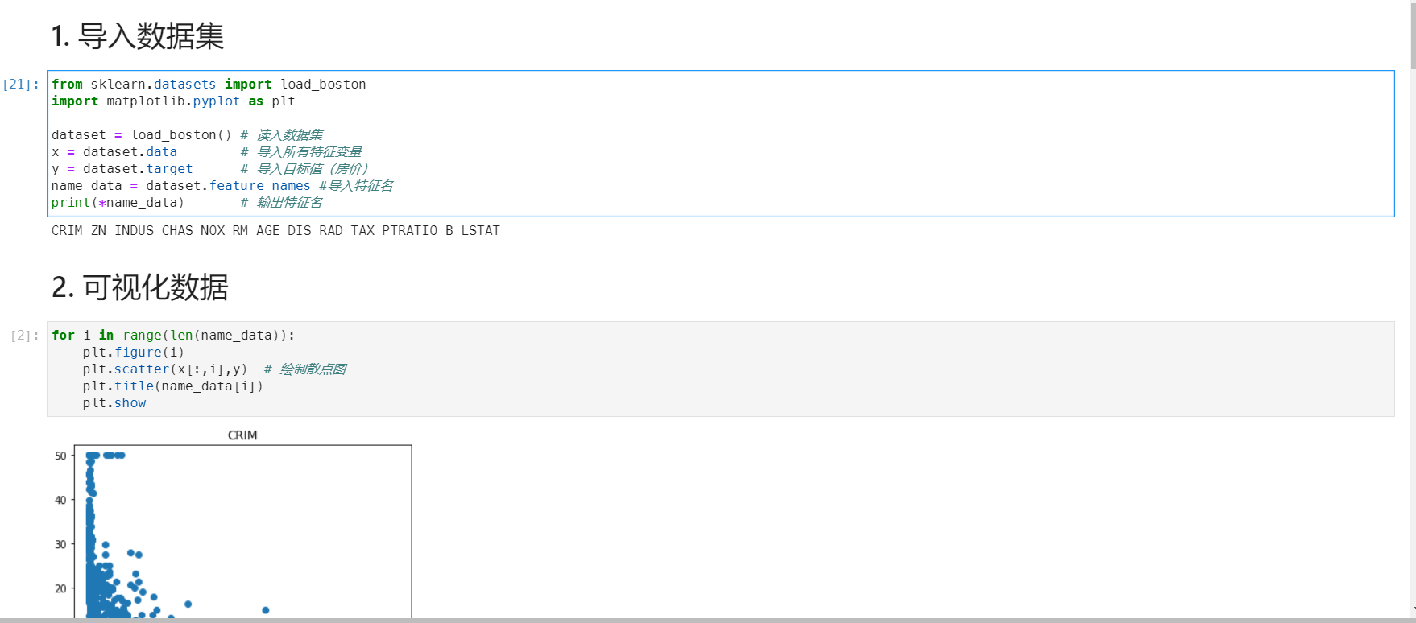
选做实验
选做实验：波士顿房价预测
  示例代码：波士顿房价预测.ipynb
  实验数据集：boston_housing_data.csv，可通过 sklearn 包直接导入。列属性为一些房价的影响因素，如 CRIM、ZN、RAD 等。

Slide 19
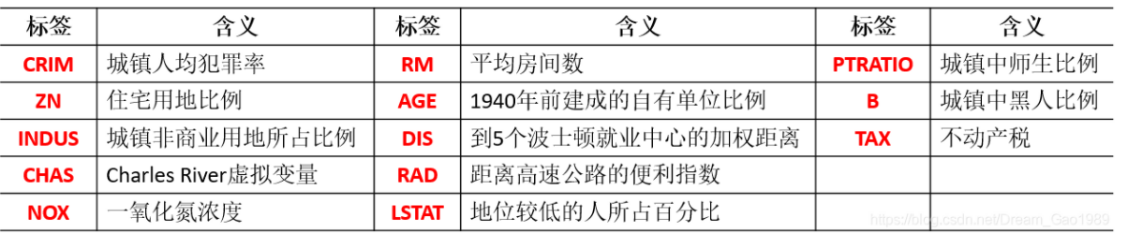
选做实验
数据集
  此数据源于美国某经济学杂志上，分析研究波士顿房价。数据集中的每一行数据都是对波士顿周边或城镇房价的情况描述，每一列都是房价的一个影响因素。

Slide 20
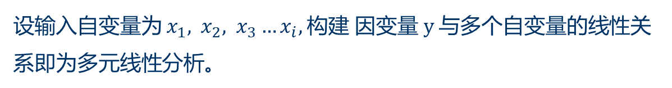

选做实验
多元线性回归
设输入自变量为 $x_{1},{ x}_{2}, x_{3}…x_{i},$构建 因变量 $y$与多个自变量的线性关系即为多元线性分析。
$$y=w^{T} x_{i}+b$$
其中 w 为系数矩阵，b 为偏置。

Slide 21
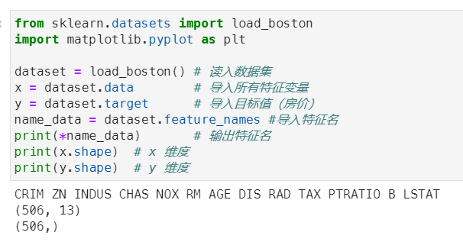
选做实验
导入数据集
参考：
数据集加载：sklearn.datasets.load_boston — scikit-learn 1.0.1 documentation
Matplotlib绘图包：Overview — Matplotlib 3.4.3 documentation
Notes:
demo 数据集文档

Slide 22
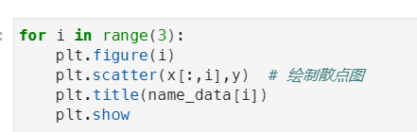
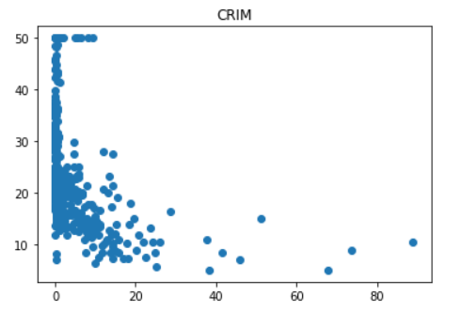
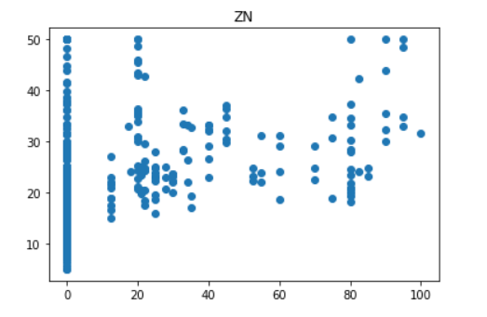
选做实验
可视化数据

Slide 23
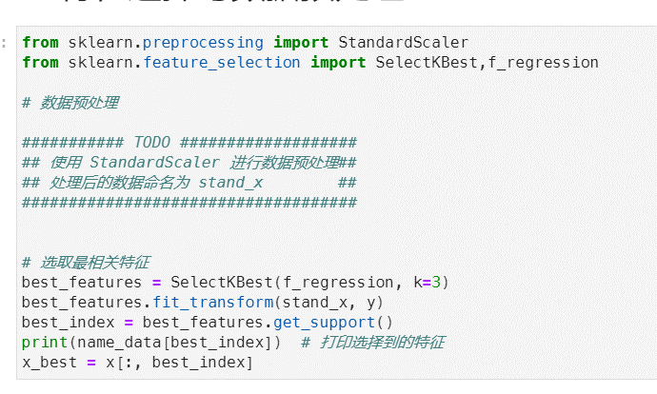
选做实验
特征选择与数据预处理
从上面的特征可视化中，我们可以看到只有几个特征与房价关系有明显的线性关系，所以我们只选择这几个特征建立回归模型。
对数据进行归一化，使得经过处理的数据符合标准正态分布。
参考：
归一化：sklearn.preprocessing.StandardScaler — scikit-learn 1.0.1 documentation
特征选择：API Reference — scikit-learn 1.0.1 documentation

Slide 24
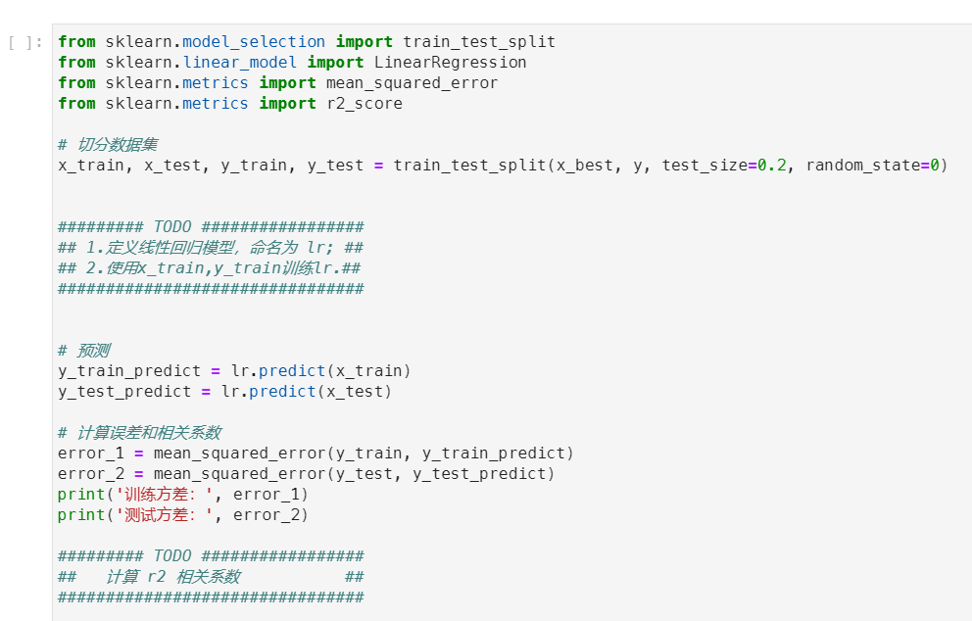
选做实验
切分数据集与训练模型
我们在这里选择最简单的线性回归模型。
参考：
线性回归：sklearn.linear_model.LinearRegression — scikit-learn 1.0.1 documentation

Slide 25
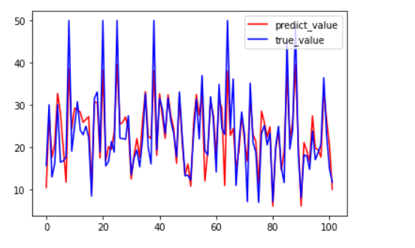
选做实验
可视化结果
结果如下所示
Notes:
关联关系（第二个输出）

Slide 26
选做实验
实验说明
基础任务：完成所有TODO
进阶任务：完成课后问题
完成上述任务都会有相应加分

